Slide 1
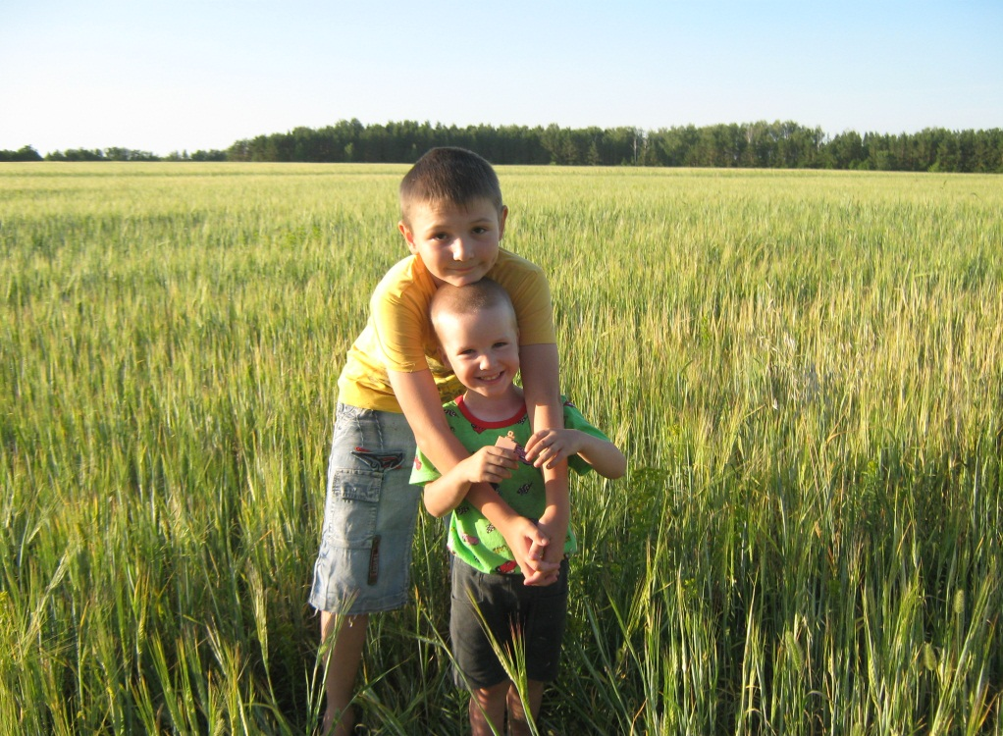
У природы нет плохой погоды
Выполнила учитель географии Бадертинова Р. М.

Slide 2
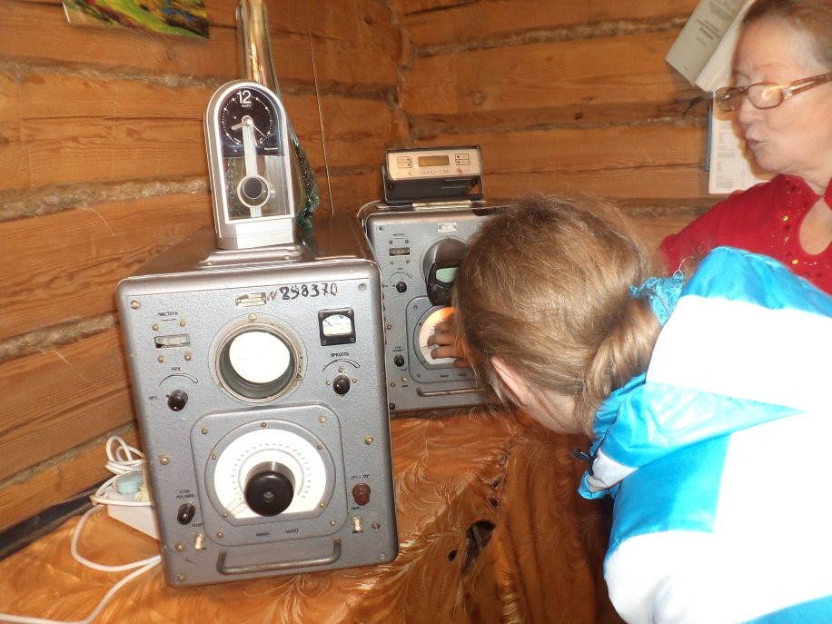
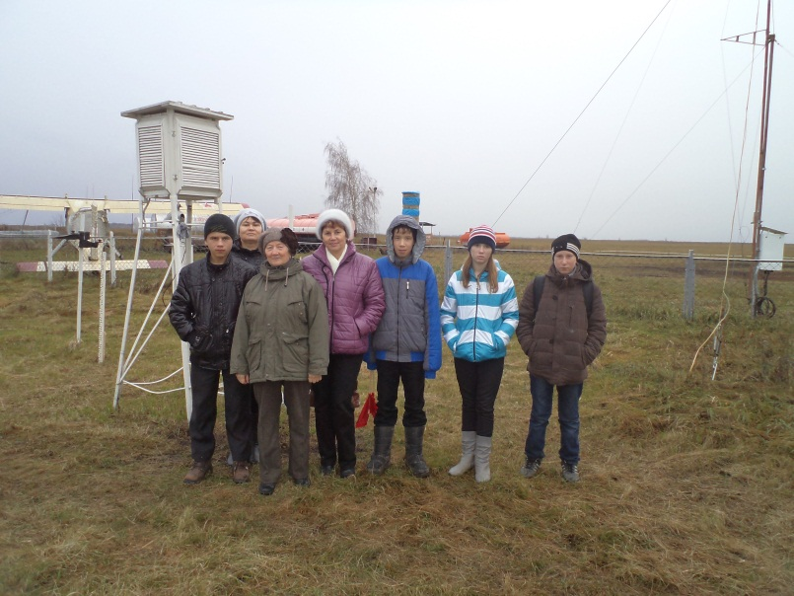
Наша метеоплощадка
Метеостанция г. Мензелинска
я

Slide 3
Нормальная средняя температура 5.3, было 4.7 град
Температурный режим за 2012 год

Slide 4
Температурный режим за 2013 год
В ноябре средняя температура воздуха побила все рекорды: она была выше на 8 градусов!

Slide 5
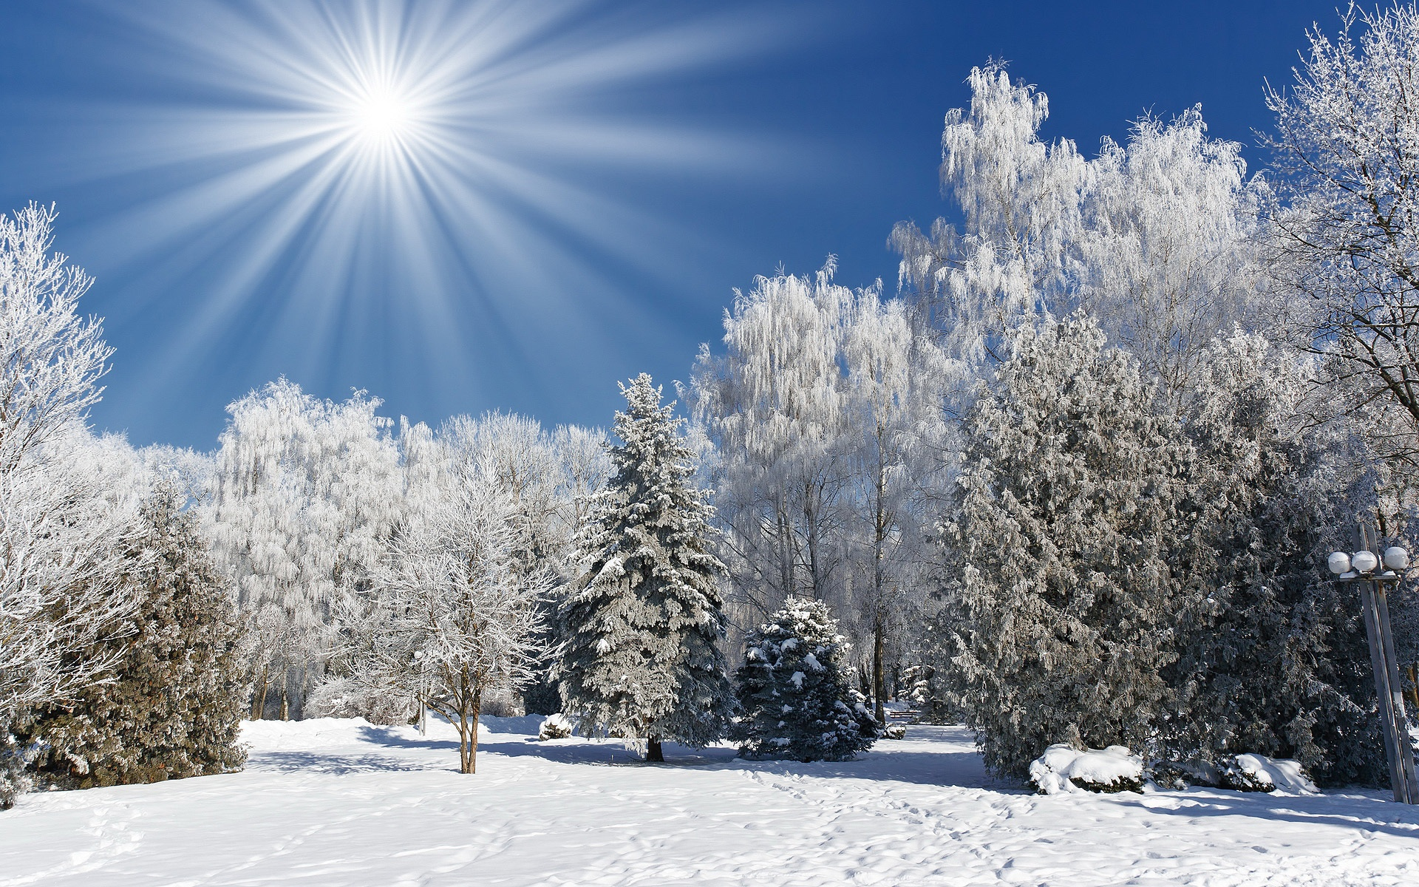
Снежный покров
24. 04.13г почва оттаяла, снег сошел 8.04. В 12г. сошел снег 5.04 , почва оттаяла только 5 мая. Малый снежный покров.

Slide 6
Годовое количество осадков

Slide 7
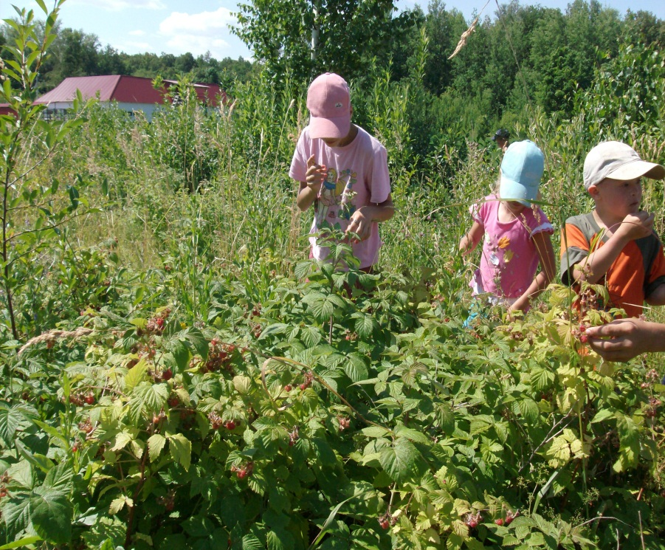
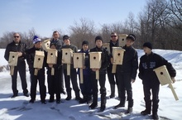
Природные особенности нашего края
2012 год 9 мая зацвели яблони, сирень, черемуха почти отцвела. 12 мая зацвели акация, рябина. 20 июня поспела малина и клубника. | 2013год 12 марта прилетели грачи, 16апреля скворцы, 13 апреля чайки, журавли. 15 апреля зацвела мать –и- мачеха. 17 мая зацвели яблони, вишня 22 мая зацвела сирень. В начале июля поспела клубника.

Slide 8
Какие бывают приметы о погоде
Длительность действия
Долгосрочные
Лето дождливое – зима снежная.
Тёплая осень – к долгой зиме.
Снежная зима – к затяжной весне.
Краткосрочные
Вечерняя радуга – к хорошей погоде.
Утренний туман – к теплой сухой погоде.
Серенькое утро – красненький денёк.

Slide 9
Используемые ресурсы
http://images.yandex.ru/yandsearch
http://www.kostyor.ru
Журнал «Муравейник»№11 2010г

